Slide 1


Slide 2
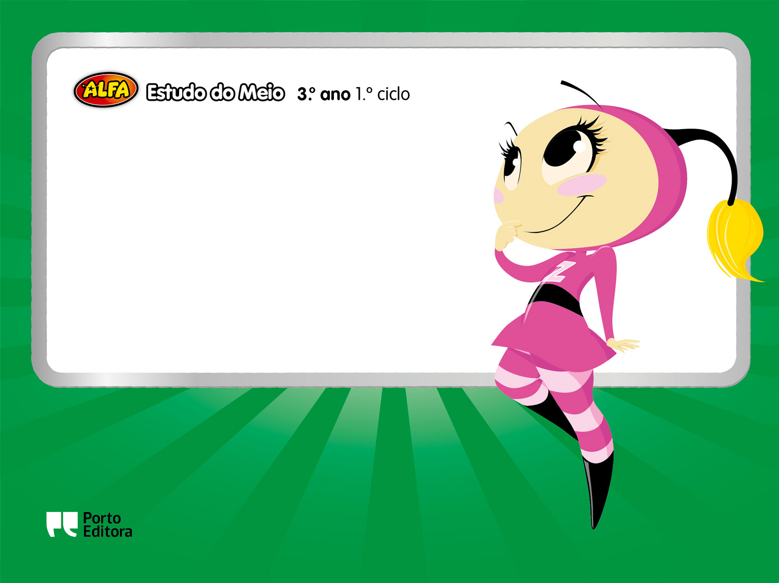
Meios de comunicação

Slide 3


Meios de comunicação
Os meios de comunicação são tudo o que usamos para comunicarmos com os outros.
Existem vários meios de comunicação, tendo em conta a distância, o objetivo e o conteúdo da mensagem.

Slide 4
Os meios de comunicação foram evoluindo ao longo dos tempos.
Antigamente, comunicava-se à distância usando:
– tambores ou outros instrumentos sonoros;
– sinais de fumo e pinturas em rochas.
A primeira forma de escrita surgiu em pedra. Depois começou a aparecer em placas de barro, pergaminho e, por fim, em papel.
Por volta de 1440, Gutenberg inventou a imprensa, que permitia fazer milhares de cópias de um livro em pouco tempo.

Slide 5
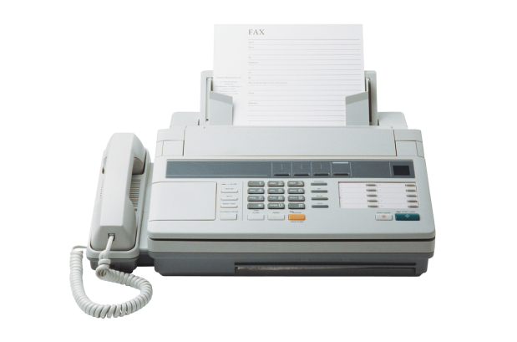
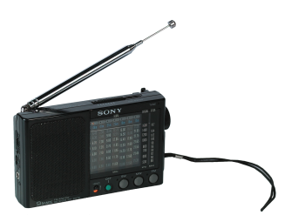
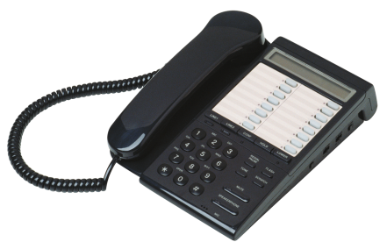
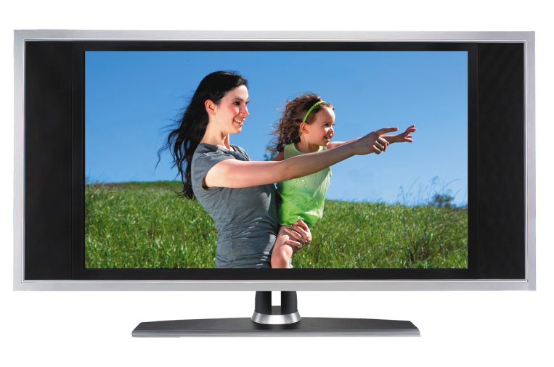
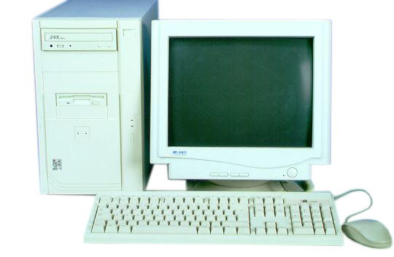
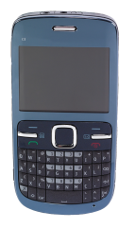
A descoberta da eletricidade foi um acontecimento importante, pois permitiu a evolução dos meios de comunicação, que passaram a combinar a escrita, o som e a imagem.

Slide 6

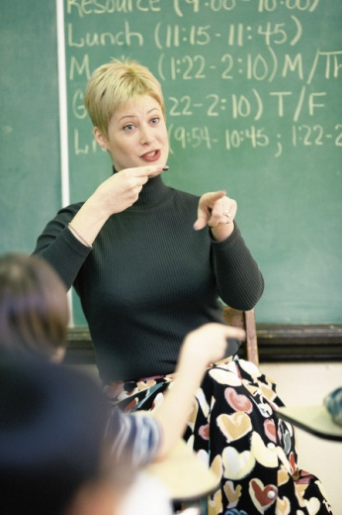
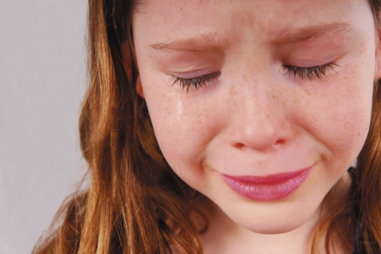

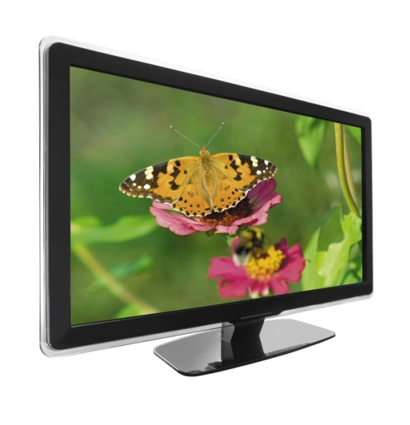
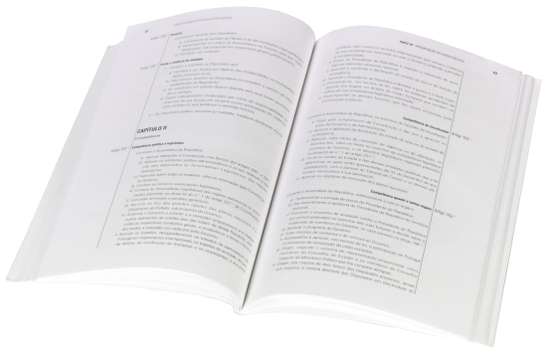
Formas de comunicação
Fala
Gestos
Expressão facial
Sons
Imagens e sons
Escrita

Slide 7
Exercícios
1. Para cada frase, indica as formas de comunicação usadas.
Fala Gesto Expressão facial Som Escrita Imagem
a) A Luana recebeu uma carta do Alfa.
b) A Joana e o Pedro conversam no recreio.
c) O João está com cara de enjoado.
d) Ouvi, hoje, na rádio, que amanhã vai chover.
e) Ontem, vi os meus desenhos animados favoritos.
f) A professora fez sinal para entrarmos na sala.

Slide 8
Meios de transporte

Slide 9
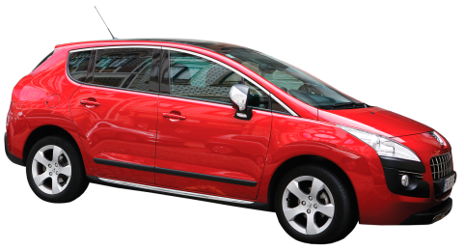
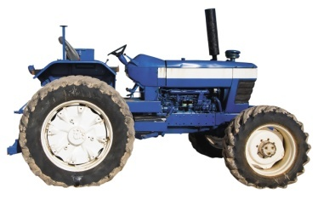
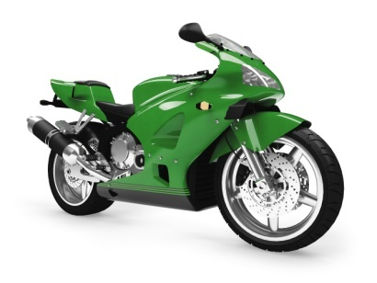
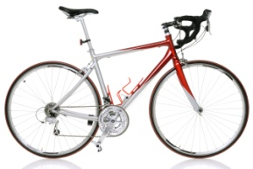
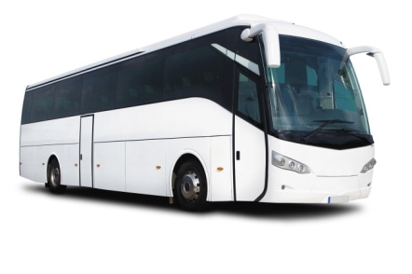
Meios de transporte terrestres
Os meios de transporte rodoviários são terrestres porque nos permitem deslocar por terra.
Foi a invenção da roda que permitiu ao ser humano construir este tipo de transporte:
  primeiro eram puxados por animais;
  mais tarde, foi inventado o motor a vapor;
  depois, o motor de combustão (com gasóleo ou gasolina);
  há poucos anos, inventou-se o motor elétrico (mais “amigo” do ambiente.

Slide 10
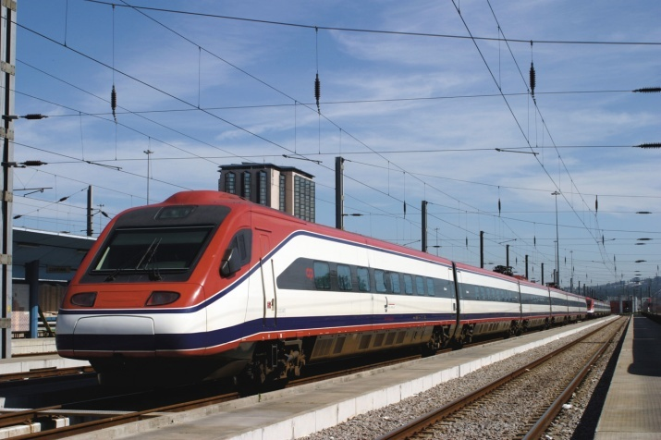
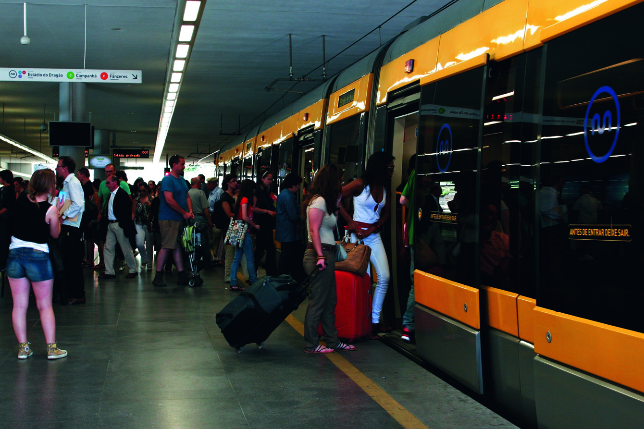
Os meios de transporte ferroviários são terrestres porque nos permitem deslocar por terra, sobre caminhos de ferro.
Foi a invenção da máquina a vapor, dos motores e dos combustíveis que permitiram ao ser humano criar outros transportes por via terrestre, mais rápidos e económicos.

Slide 11
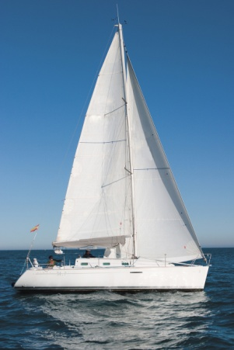
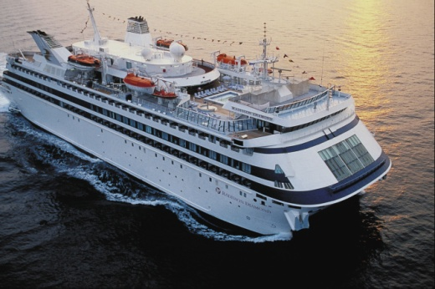
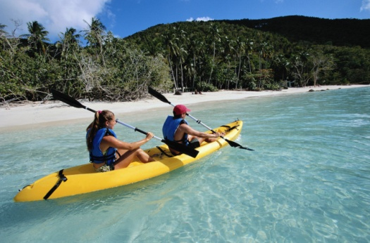
Meios de transporte aquáticos
Os meios de transporte aquáticos são os veículos que nos permitem deslocar na água (mar, rio, lago).
O ser humano fez algumas descobertas que permitiram desenvolver os meios de transporte aquáticos:
descobriu que a madeira flutua na água;
descobriu que, com a madeira, poderia construir meios para se deslocar na água;
descobriu que poderia aproveitar a força do vento, e que usando velas, as embarcações se movimentariam na água.

Slide 12
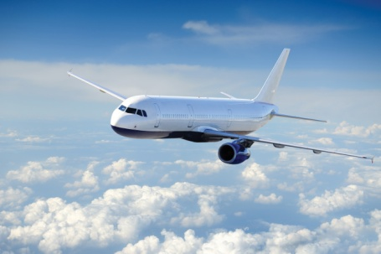
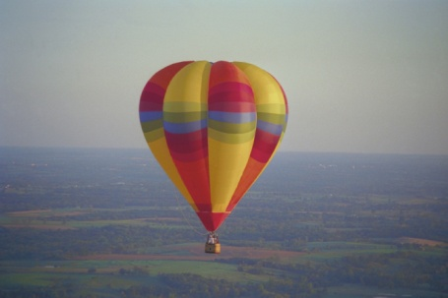
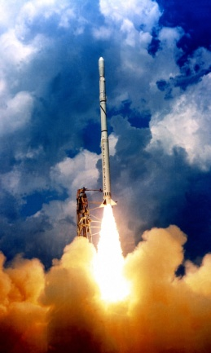
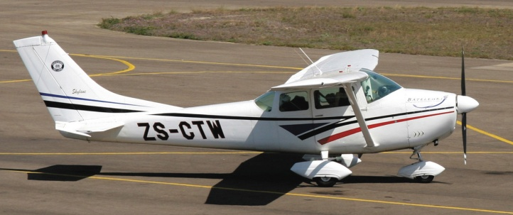
Meios de transporte aéreos
Os meios de transporte aéreos são os veículos que nos permitem deslocar no ar.
O ser humano fez algumas descobertas que permitiram desenvolver os meios de transporte aéreos:
descobriu que o ar quente fazia elevar um balão e, mais tarde, um dirigível;
descobriu que um impulso dado por um motor fazia levantar voo um meio de transporte com asas, surgindo, posteriormente, o avião.

Slide 13
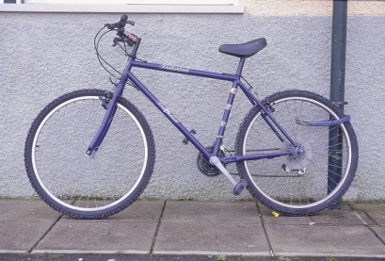
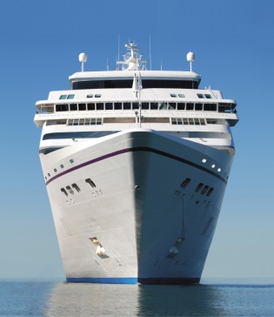
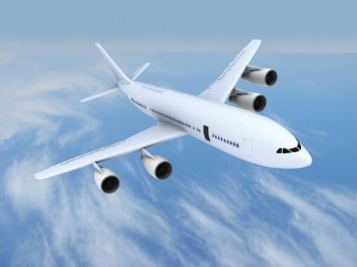
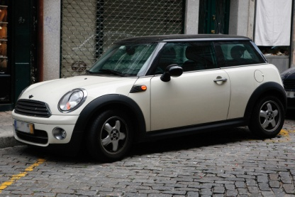
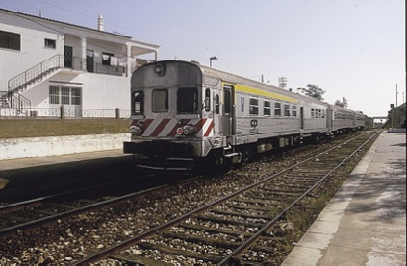
Exercícios
1. Indica os meios de transporte mais indicados para realizar as viagens descritas.
a) Fazer uma viagem de Lisboa à Madeira.
b) Ir à mercearia que fica ao fundo da tua rua.
c) Fazer uma viagem do Porto para Lisboa.
d) Fazer uma viagem de Aveiro a Paris.

